Slide 1





Orotarako doktoregoaren iraupena. Duración total del doctorado. Total duration of doctoral studies
ARDURALDIA
DEDICACIÓN
DEDICATION
IRAUPENA (ARRUNTA)
DURACIÓN (NORMAL)
DURATION (REGULAR)
Behin behineko bajak
Bajas temporales
Temporal leaves
OROTARA
TOTAL . TOTAL
Luzapenak
Prórrogas
Extensions
Bestelako bajak
Otras bajas
Other leaves
osoa
COMPLETA
FULL-TIME
4
+1
+2
+x
7+x
7
+1
+2
+x
10+x
PARTZIALA
PARCIAL
PART-TIME
urte . años . years

Slide 2

Orotarako doktoregoaren iraupena (DESGAITASUNA)
Duración total del doctorado (DISCAPACIDAD)
Total duration of doctoral studies (DISABILITY)
≥
33%
ARDURALDIA
DEDICACIÓN
DEDICATION
IRAUPENA
DURACIÓN
DURATION
Luzapenak
Prórrogas
Extensions
Behin behineko bajak
Bajas temporales
Temporal leaves
Bestelako bajak
Otras bajas
Other leaves
OROTARA
TOTAL . TOTAL
osoa
COMPLETA
FULL-TIME
6
+1
+2
+x
9+x
9
+1
+2
+x
12+x
PARTZIALA
PARCIAL
PART-TIME
urte . años . years

Slide 3




PRESTAKUNTZA . FORMACIÓN . TRAINING
zeharkakoa
TRANSVERSAL
TRANSVERSAL
espezfikoa
ESPECÍFICA
SPECIFIC
DOKe
Doktoregaia
Doctorando/a
Doctoral candidate
Doktorego PROGRAMA
PROGRAMA de doctorado
Doctoral PROGRAMME

Slide 4

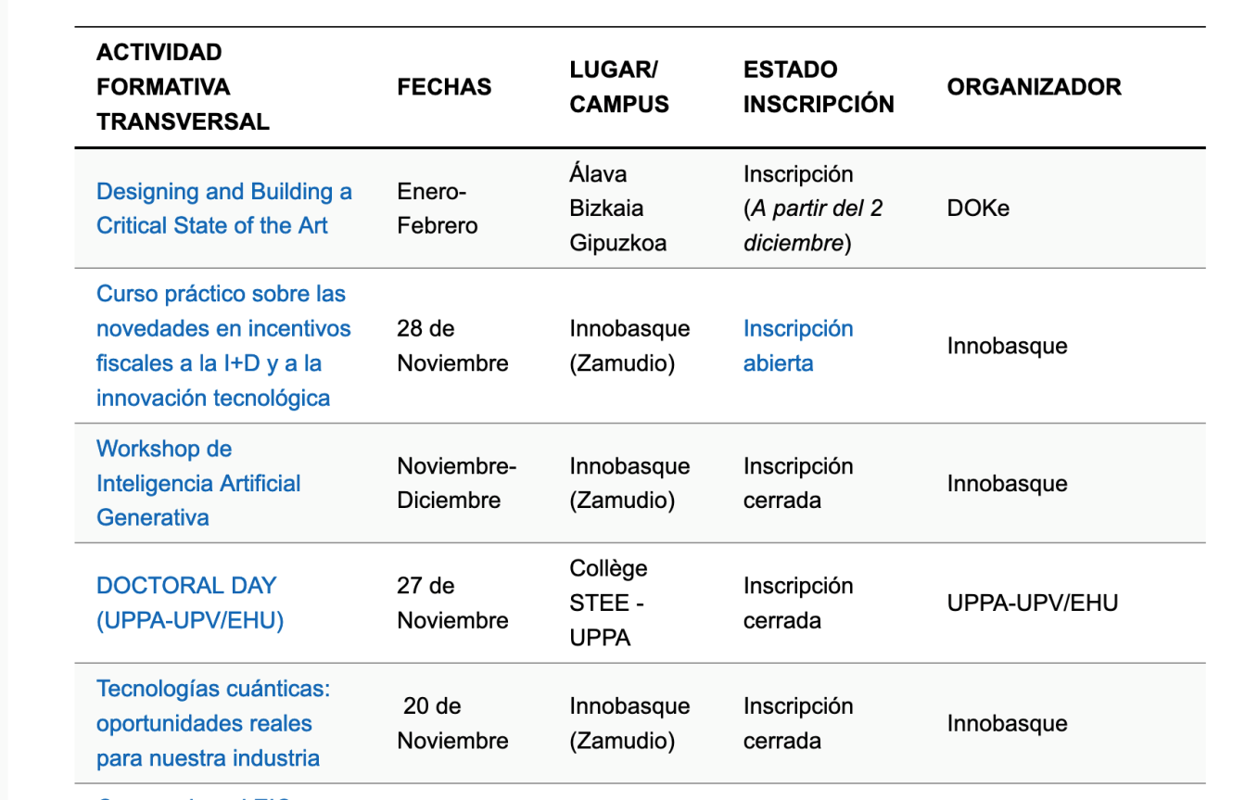
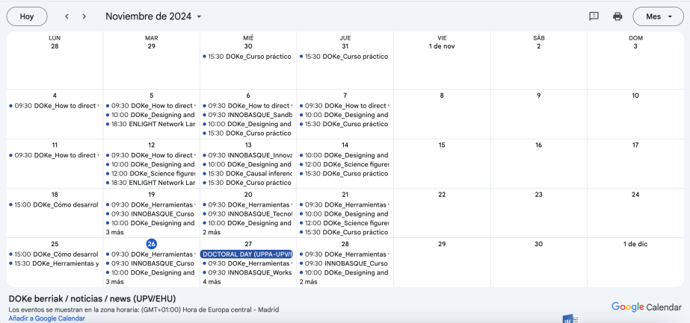
PRESTAKUNTZA . FORMACIÓN . TRAINING
KURTSO-ZERRENDA
LISTA DE CURSOS
COURSE LIST
EGUTEGIA
CALENDARIO
CALENDAR

Slide 5




PRESTAKUNTZA . FORMACIÓN . TRAINING
zeharkakoa
TRANSVERSAL
TRANSVERSAL
espezfikoa
ESPECÍFICA
SPECIFIC
DOKe
Doktorego PROGRAMA
PROGRAMA de doctorado
Doctoral PROGRAMME
Doktoregaia
Doctorando/a
Doctoral candidate
Jardueren dokumentu pertsonala
Documento de actividades personalizado
Customised document of activities
Metagarria
Acumulativo
Accumulative

Slide 6










Ikerketa eta prestakuntza plan pertsonala Plan de investigación y de formación personal Research and personal training plan
Doktoregaia
Doctorando/a
Doctoral candidate
Tutorea
Tutor/a
Tutor
Koordinatzailea
Coordinador/a
Coordinator
Zuzendaria(k)
Director/a(s)
Supervisor(s)
Urte 1, matrikula eta gero
1 año después de la matrícula
1 year after enrolment
Zabalilk dagoen dokumentua
(web orrian eskuragarri)
Documento abierto
(disponible en la página web)
Open document
(available on the website)
Gutxienez, urtean behin eguneratu
Actualizar al menos una vez al año
Update at least once a year

Slide 7







Urteko ebaluazioa . La evaluación anual .
Annual assessment
Txostena . Informe . Report
Jardueren
dokumentu pertsonala
Documento de actividades personalizado
Customised
document of activities
Batzorde akademikoa
Comisión académica
Academic commitee
Zuzendaria
Director/a
Supervisor
Ikerketa eta prestakuntza plan pertsonala
Plan de investigación y de formación personal
Personal Research
and Training plan
DOKe

Slide 8
Ebaluazioaren erreklamazioa . Reclamación de la evaluación . Academic appeal on the assesment
Hurrengo ikasturtea
Siguiente año académico
Next academic year
DOKe
Ez ohiko ebaluazioa 6 hilabete barru
Evaluación extraordinaria en 6 meses
Extraordinary assessment in 6-month time

Slide 9
Ez ohiko ebaluazioa . La evaluación extraordinaria .
Second-chance assessment
Urteko ebaluazioa
La evaluación anual
The anual assessment
Ez ohiko ebaluazioa
La evaluación extraordinaria
Second-chance (“extraordinary”)
assessment
jarraipena
CONTINUACIÓN
CONTINUATION
BEHIN BETIKO BAJA
BAJA DEFINITIVA
DEFINITIVE WITHDRAWAL

Slide 10

Beste izapideak . Otros trámites . Other procedures
Arduraldia aldatzeko eskatu
Solicitar el cambio de dedicación
Request a change of dedication modality
Behin behineko baja eskatu
Solicitar una baja temporal
Request a temporary leave
Luzapena eskatu
Solicitar una prórroga
Request an extensión
Zuzendaria aldatzeko eskatu
Solicitar cambio de director o directora
Request a change of supervisor
Batzorde akademikoa
Comisión académica
Academic commitee
https://www.ehu.eus/es/web/doktorego-eskola/izapideak

Slide 11





Tutorekidetzako tesiak . Tesis en cotutela . Co-tutelles
Doktoregaia
Doctorando/a
Doctoral candidate
Hitzarmena
Convenio
Agreement
6
hilabeteko egonaldia gutxienez
meses de estancia al menos
month mínimum stay

Slide 12





Doktorego tesien aipamenak. Menciones de la tesis doctoral. Mentions of the doctoral thesis
Araudia: ED99/2011
Normativa: RD99/2011
Regulation: RD 99/2011
Nazioarteko doktoregoa
Doctorado internacional
International doctorate
3
hilabeteko egonaldia gutxienez
meses de estancia al menos
month mínimum stay
1
urte / kontratua
año / contrato
year / contract
Doktoregoa industriala
Doctorado industrial
Industrial doctorate
Hitzarmena .
Convenio . Agreement

Slide 13

Mugikortasuna . Movilidad . Mobility
Nazioartekotze arloko errektoreordetzan
Vicerrectorado de internacionalización
Vice-rectorate for internationalisation
DOKe
Kanpo-egonaldiak .
Estancias salientes .
OUTGOING mobility
Erasmus+
Nazioarteko doktoregoa
Doctorado internacional
International doctorate
3
hilabeteko egonaldia gutxienez
meses de estancia al menos
month mínimum stay

Slide 14



Doktorego tesien aipamenak. Menciones de la tesis doctoral. Mentions of the doctoral thesis
UPV/EHU
Hitzarmena
Convenio
Agreement
Kanpoko erakundeekin lankidetzan egindako tesiak
Tesis en colaboración con entidades externas
Thesis in collaboration with external entities

Slide 15


Praktikak Prácticas Internship
Praktikak . Prácticas . Internship
Kanpoko erakundeetan edo UPV/EHUko antolakuntza unitateetan
En entidades externas o en unidades organizativas de la UPV/EHU.
In collaboration with external entities or in organisational units of the UPV/EHU
Hitzarmena
Convenio
Agreement

Slide 16

Tesia gordailuan uztea eta defensa . Depósito y defensa
de la tesis doctoral . Doctoral thesis: submission and defence
Prestakuntza amaituta
Fin de la formación
End of training
Jendaurrean jartzea
Exposición pública
Public examination
Gordailuan uzteko prozedura
Proceso de depósito
Deposition procedure
Graduondoko Zerbitzua
Servicio de Posgrado
Posgraduate Service
Erregistroa
Registro
Registration
DOKe
defentsa
defensa
defence
Epaimahaia izendatzea
Nombramiento del tribunal
Appointment of the viva panel

Slide 17
Tesia gordailuan uztea eta defensa . Depósito y defensa
de la tesis doctoral . Doctoral thesis: submission and defence
15
egun, gutxienez, jendaurrean jartzea
días, mínimo, exposición pública
days, mínimum public examination
Jendaurrean jartzea
Exposición pública
Public examination
4
hilabete, gehienez, epaimahia izendatu eta gero
meses, máximo, tras el nombramiento del tribunal
days, mínimum public examination
Gordailuan uzteko prozedura
Proceso de depósito
Deposition procedure
6
hilabete, gehienez
meses, máximo
month máximum time
erregistroa
registro
registration
DOKe
2
txosten aditu
informes expertos
expert reports
defentsa
defensa
defence
aldaketak
modificaciones
modifications
Epaimahaia izendatzea
Nombramiento del tribunal
Appointment of the viva panel

Slide 18
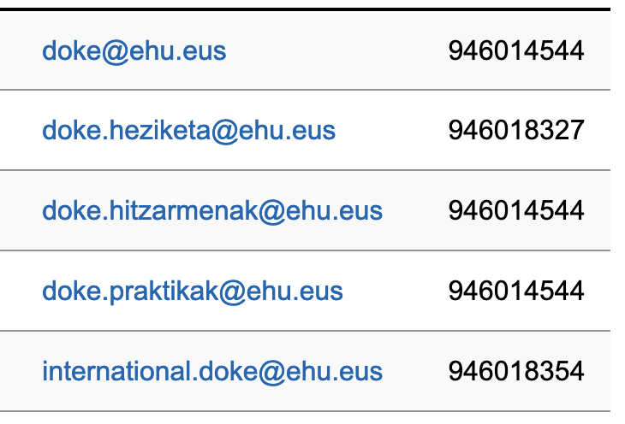

DOKerekin harremanetan jarri .
Contactar con la DOKe . Contacting DOKe
Orokorra
General . General
Zeharkako prestakuntza
Formación transversal . Transversal training
Hitzarmenak
Convenios . Agreements
Praktikak
Prácticas . Internships
Nazioartekotzea
Internacionalización . Internationalisation
doctorado@ehu.eus
Ez da DOKe-ko helbide elektronikoa
No es un correo electrónico de la DOKe
Not a DOKe email

Slide 19



Zurekin harremanetan jarri .
Contactar contigo . Contacting you
iabizenaXXX@ikasle.ehu.eus
napellidoXXX@ikasle.ehu.eus
nfamilynameXXX@ikasle.ehu.eus
Sarbidea: LDAP eta pasahitza
Acceso: LDAP y contraseña
Access: LDAP and password

Slide 20




Bekak, laguntzak eta bestelako zerbitzuak. Becas, ayudas y otros servicios . Funding, grants and other services
Bekak eta diru-laguntzak
Becas y ayudas
Scholarships and Grants
Entzute eta erantzute sarea
Red de Escucha y Respuesta
Listening and response network
Kirol Zerbitzua
Servicio de Deportes
Sports Service
Biblioteka
Biblioteca
Library

Slide 21


Barne-erregimeneko araudia eta jardunbide egokien kodea Reglamento de régimen interno y código de buenas prácticas
Internal rules and +good practice

Slide 22



DOKTOREGOA eta
DOKTOREGO ESKOLA (DOKe)
El DOCTORADO y
la ESCUELA DE DOCTORADO (DOKe)
DOCTORAL STUDIES and
the DOCTORAL SCHOOL (DOKe)
Abenduak.Diciembre.December, 2024
Edukiak / Contenidos / Contents: Gotzone Barandika
Diseinu grafikoa / Diseño gráico / Graphic design: Aida Vallejo

